Slide 1
למידה מבוססת פרויקטים

Slide 2
למידה מבוססת פרויקטים
למידה מבוססת פרויקטים כוללת עיצוב, פיתוח ובנייה של פתרונות מעשיים לבעיה על ידי הסטודנטים.
הערך החינוכי של למידה מבוססת פרויקטים הוא ביכולתו לטפח אצל הסטודנטים את היכולת היצירתית להתמודדות עם בעיות מורכבות או לא-מובנות, לרוב בצוותים קטנים.
(אוניברסיטת בוסטון)
https://www.bu.edu/ctl/guides/project-based-learning/

Slide 3
שלבי למידה מבוססת פרויקטים
שלב 1. הגדרת הבעיה או המטרה
למידה מבוססת פרויקטים מתחילה בכך שהסטודנטים שואלים שאלות על בעיה, סוגיה או מטרה שיש להשיג.
מהי מהות הסוגיה שבה הם מנסים למצוא פתרון או מוצר ליצור?
אילו הנחות הם יכולים להעלות או רעיונות להציע לגבי הסוגיה?
שאלות כאלה מסייעות לסטודנטים למסגר את הסוגיה בהקשר מתאים. אם הסטודנטים עובדים על סוגיה מהעולם האמיתי, חשוב לקחת בחשבון כיצד המשתמש הסופי ירוויח מן הפתרון.
Adapted from https://www.bu.edu/ctl/guides/project-based-learning/

Slide 4
שלבי למידה מבוססת פרויקטים
שלב 2. הפקת רעיונות
על הסטודנטים לקבל הזדמנות לסיעור מוחות ולדיון ברעיונות שלהם להתמודדות עם הסוגיה.
הדגש כאן אינו על יצירת רעיונות טובים בהכרח, אלא על יצירת מגוון רחב של רעיונות.
סיעור המוחות צריך לעודד את הסטודנטים לחשוב בצורה חופשית ויצירתית, אך להישאר ממוקדים בבעיה.
קביעת כללים לסשן סיעור מוחות, כגון מתן אפשרות לכל אחד להביע רעיון, הימנעות משיפוט של רעיונות אחרים, ובניית רעיונות חדשים על בסיס רעיונות שהוצעו, תסייע להפוך את סיעור המוחות לפורה ומועיל.
Adapted from https://www.bu.edu/ctl/guides/project-based-learning/

Slide 5
שלבי למידה מבוססת פרויקטים
שלב 3. יצירת אב-טיפוס לפתרונות
אב-טיפוס או עיצוב יכולים ללבוש צורות רבות: סקיצה, דגם, לוח-סיפור או אפילו חפץ עשוי מחומרים זמינים כמו מנקי מקטרות, מקלות ארטיק וגומיות.
מטרת שלב זה היא לפתח את הרעיונות שעלו בשלב סיעור המוחות, ולהמחיש במהירות כיצד פתרון לבעיה עשוי להיראות ולהרגיש.
אבות-טיפוס יכולים לחשוף הנחות של הלומדים, כמו גם לגלות אתגרים בלתי צפויים שעשוי המשתמש הסופי להיתקל בהם.
ההתמקדות ביצירת אבות-טיפוס פשוטים מאפשרת לסטודנטים לשפר את העיצוב במהירות ובקלות, לשלב משוב בתוך הפתרונות שלהם, וללטש באופן מתמשך את הדרכים לפתרון הבעיה.
Adapted from https://www.bu.edu/ctl/guides/project-based-learning/

Slide 6
שלבי למידה מבוססת פרויקטים
שלב 4. הצגה ובדיקה
בשלב זה הסטודנטים יכולים לקדם את אבות-הטיפוס שלהם לרמת עיצוב מתקדמת יותר: הצגה, בדיקה ואיסוף משוב. בצורה אידיאלית, ההצגה והבדיקה מתקיימות בסביבה (חיה), כמו תערוכה.
הצגה ובדיקה מאפשרות לסטודנטים להבין כיצד נתפסים המוצרים או השירותים שלהם, וכיצד הם מתפקדים בהקשר ממשי.
תוצאות הבדיקה מספקות לסטודנטים משוב חשוב לגבי הפתרונות שלהם, ומעלות שאלות חדשות לשיקול.
האם הפתרון עבד כמתוכנן?
האם המוצר ממלא את מטרתו?
אם לא, אילו התאמות נדרשות?
באופן זה, תהליך הבדיקה מעודד את הסטודנטים לחשיבה ביקורתית ולהתבוננות רפלקטיבית.
Adapted from https://www.bu.edu/ctl/guides/project-based-learning/

Slide 7
למידה מבוססת פרויקטים
מודילים

Slide 8
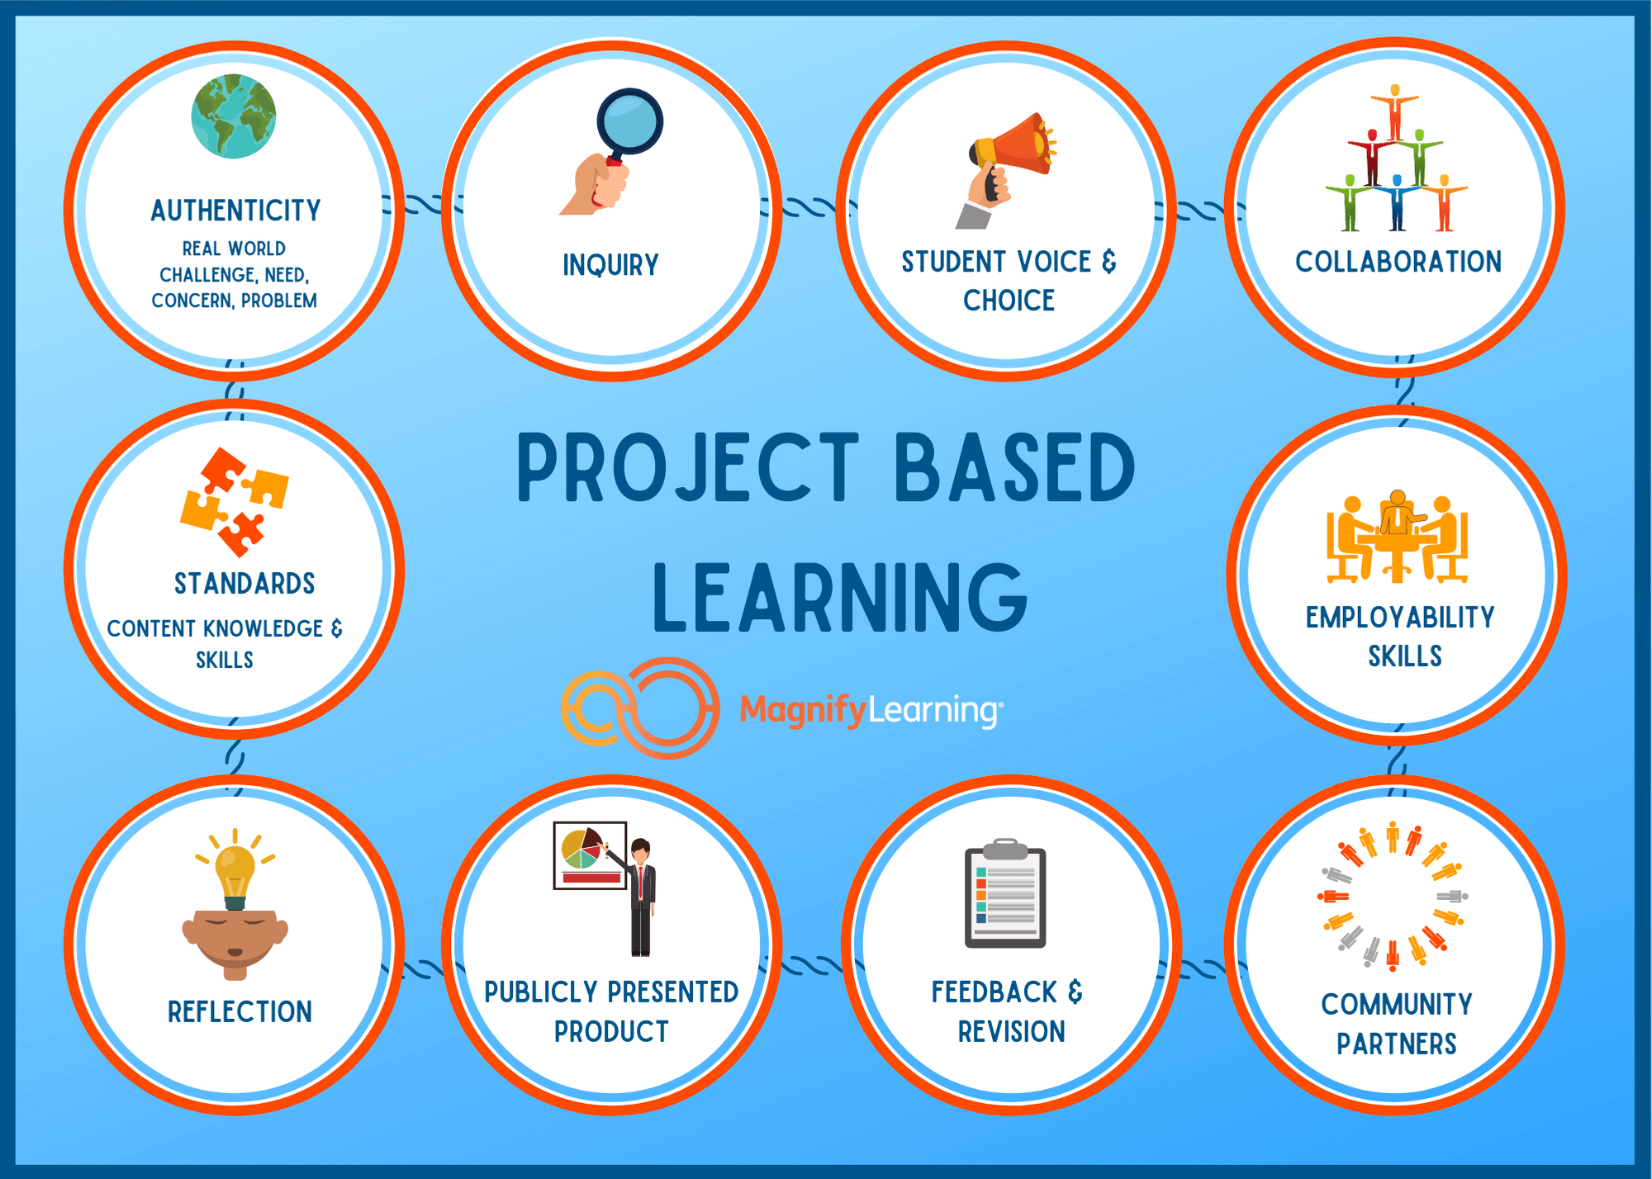
מאפיינים של למידה מבוססת פרויקטים
אותנטיות - אתגרים, צרכים, בעיות ודאגות מן העולם האמיתי
חקירה
קול ובחירה של הסטודנט
שיתופיות
כישורי תעסוקה
שותפים קהילתיים
משוב ותיקון
מוצר מוצג בפומבי
רפלקציה (התבוננות עצמית)
סטנדרטים - ידע ותוכן מקצועי + מיומנויות
https://www.magnifylearningin.org/what-is-project-based-learning

Slide 9
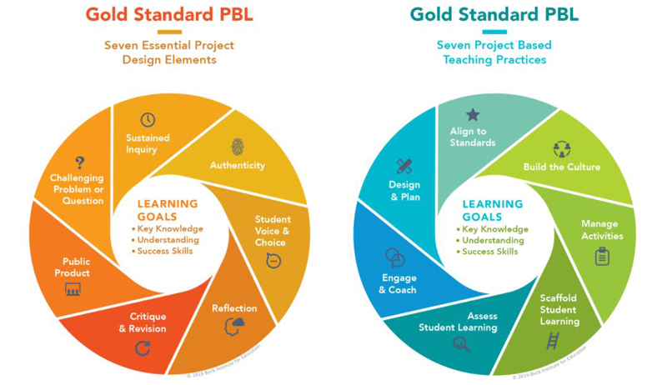
סטנדרטים ללמידה מבוססת פרויקטים
מרכיבי הליבה בתכנון פרויקט:
חקירה מתמשכת
אותנטיות
קול ובחירה של הסטודנט
רפלקציה (התבוננות)
ביקורת ותיקון
מוצר ציבורי (מוצג בפומבי)
בעיה או שאלה מאתגרת
עקרונות ההוראה בלמידה מבוססת פרויקטים:
יישור לסטנדרטים
בניית תרבות
ניהול פעילויות
תמיכה בלמידת הסטודנטים
הערכת הלמידה של הסטודנטים
הנחיה ואימון
עיצוב ותכנון
https://itali.uq.edu.au/teaching-guidance/teaching-practices/active-learning/project-based-learning

Slide 10
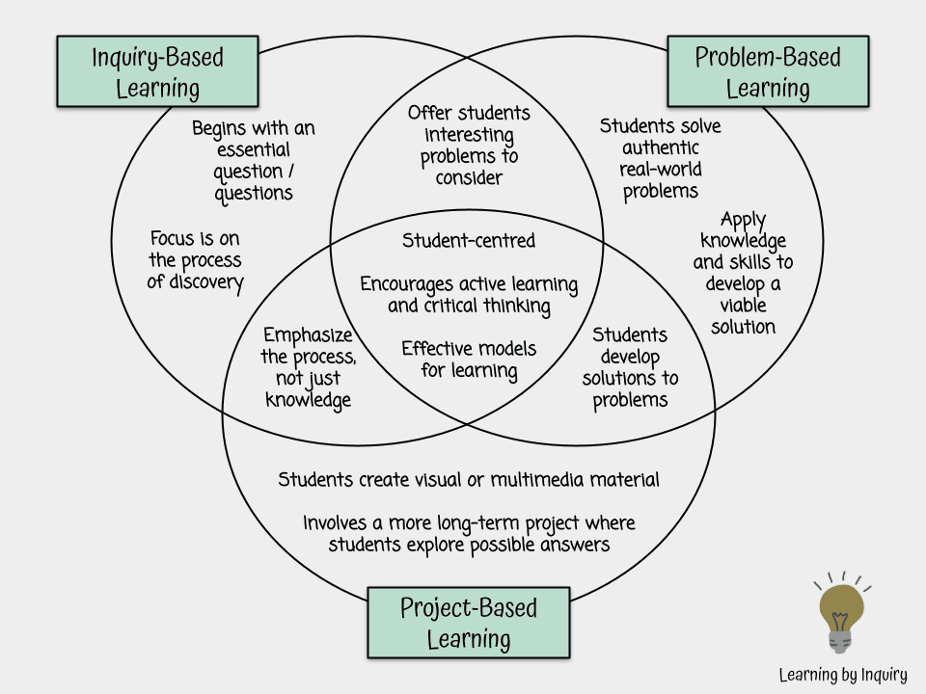
למידה מבוססת פרויקטים וגישות קשורות
למידה מבוססת חקירה (Inquiry-Based Learning)
מתחילה בשאלה מהותית / שאלות
מתמקדת בתהליך הגילוי
מדגישה את התהליך, לא רק את הידע
למידה מבוססת בעיות (Problem-Based Learning)
הסטודנטים פותרים בעיות אותנטיות מהעולם האמיתי
מיישמים ידע ומיומנויות כדי לפתח פתרון בר-קיימא
הסטודנטים מפתחים פתרונות לבעיות
למידה מבוססת פרויקטים (Project-Based Learning)
הסטודנטים יוצרים חומר חזותי או מולטימדיה
כרוכה בפרויקט ארוך-טווח יותר שבו הסטודנטים בוחנים תשובות אפשריות
מאפיינים משותפים לכל הגישות (במרכז)
ממוקד-סטודנט
מעודד למידה פעילה וחשיבה ביקורתית
מודלים יעילים ללמידה
מציע לסטודנטים בעיות מעניינות לשקול
https://www.learningbyinquiry.com/what-the-heck-is-the-difference-between-ibl-and-pbl/

Slide 11
למידה מבוססת פרויקטים
יצירת הפרויקט האישי שלך

Slide 12
התחלקו לקבוצות קטנות של 3-4 משתתפים.
זהו בעיה או סוגיה הקשורה לחינוך לפיתוח בר-קיימא שתרצו לעבוד עליה.
פתחו רעיון.
זהו מסגרות חינוכיות פוטנציאליות שבהן היוזמה שלכם תתמקד.
זהו שותפים פוטנציאליים מן המגזר החינוכי ומעבר לו שעשויים להתעניין לקחת חלק.
גבשו תוכנית פרויקט.

Slide 13
מקורות מקוונים לקריאה
https://www.bu.edu/ctl/guides/project-based-learning/
https://teachingcommons.stanford.edu/resources/learning/learning-activities/project-based-learning
https://www.edutopia.org/blog/pbl-through-a-makers-lens-patrick-waters
https://www.pblworks.org/what-is-pbl
https://er.educause.edu/articles/2015/1/using-design-thinking-in-higher-education

